Slide 1

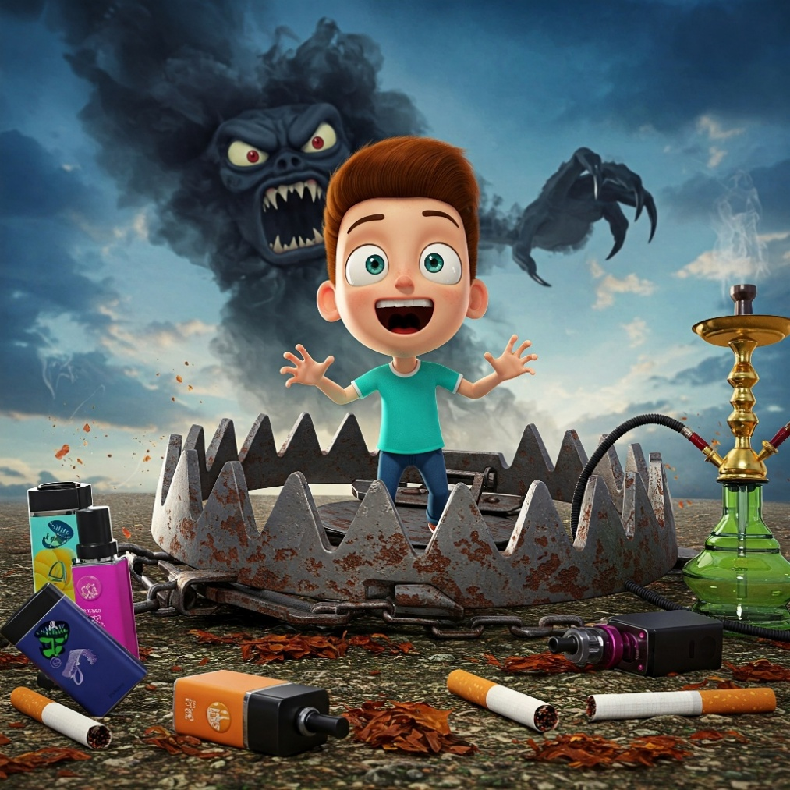
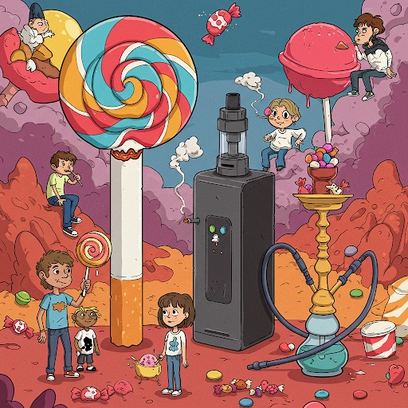



Aparențele înșală!
Nu te lăsa indus în eroare
de aromele atrăgătoare!
Chiar dacă au o multitudine de arome, produsele de tutun conțin nicotină și alte chimicale periculoase.
insp.gov.ro
31 mai 2025
ZIUA MONDIALĂ FĂRĂ TUTUN
PRODUSE STRĂLUCITOARE - ADEVĂR ÎNTUNECAT!
Nu te lăsa prins în capcană!
#ZiuaFărăTutun #StopFumatului #SănătateFărăFum #AlegeViața
Informează-te corect despre pericolele consumului de tutun. Vezi realitatea!
MINISTERUL
SĂNĂTĂȚII

Slide 2
Aparențele înșală!
Nu te lăsa indus în eroare
de aromele atrăgătoare!
Chiar dacă au o multitudine de arome, produsele de tutun conțin nicotină și alte chimicale periculoase.
insp.gov.ro
31 mai 2025
ZIUA MONDIALĂ FĂRĂ TUTUN
PRODUSE STRĂLUCITOARE - ADEVĂR ÎNTUNECAT!
Informează-te corect despre pericolele consumului de tutun. Vezi realitatea!
#ZiuaFărăTutun #StopFumatului #SănătateFărăFum #AlegeViața
Nu te lăsa prins în capcană!
MINISTERUL
SĂNĂTĂȚII

